Slide 1
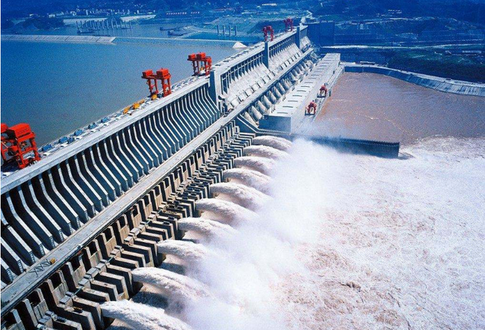

2024
水电站尽调汇报
能源事业部
汇报人：何昱珉

Slide 2
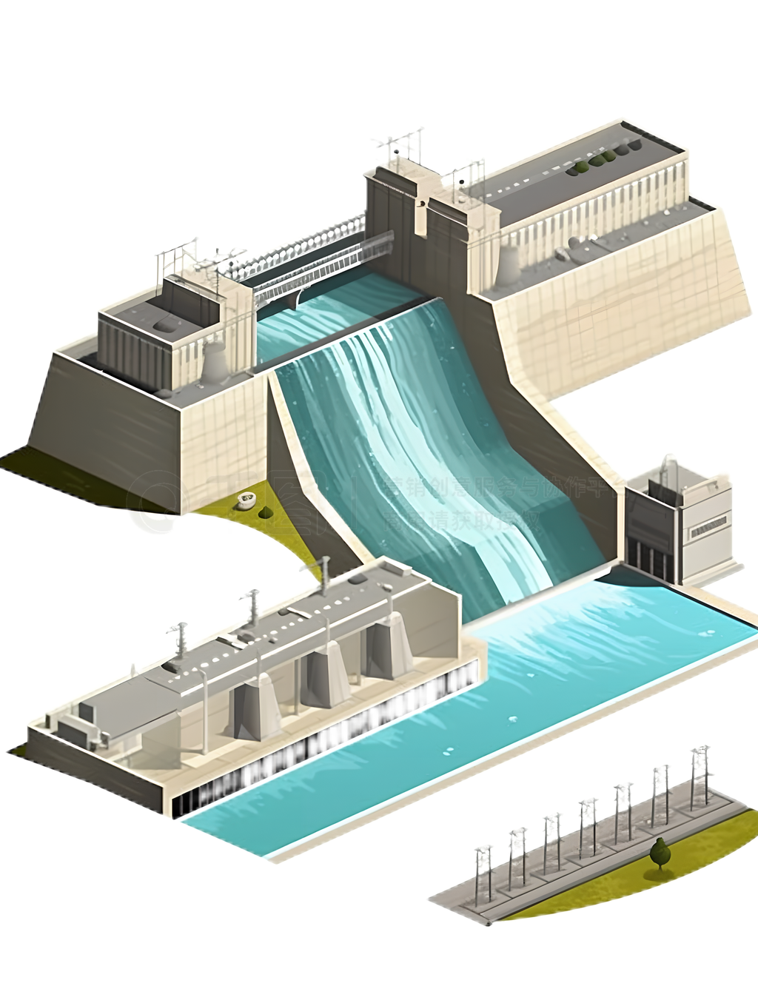
01
前言
目录
02
托什干河秋格尔干渠阶梯水电站
03
台兰河三级水电站
CONTENTS
04
科克乌苏水电站

Slide 3
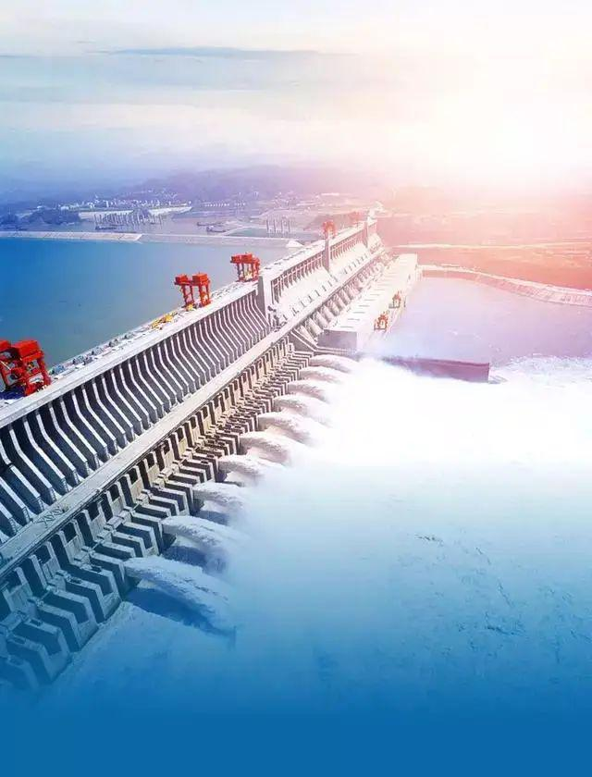
前言
目前我公司已完成阿克苏地区小水电、巴州和静县小水电以及新疆2005年前建设的水电站的梳理，目前符合公司尽调收购目标的共计6座，分别是位于阿克苏地区乌什县托什干河秋格尔干渠的亚曼苏水电站、苏介堤水电站、上五里铺水电站和河口水电站，位于阿克苏地区温宿县台兰河的台兰河三级水电站和位于巴州和静县开都河支流察汗乌苏河的科克乌苏水电站。
现将以上电站从流域概况、项目概况、项目经营数据和项目合规性做如下汇报。
PART
01

Slide 4
托什干河秋格尔干渠阶梯水电站
PART
02
1、秋格尔干渠流域概况
2、目标电站概况
3、 电站经营与财务数据分析
4、电站合规性
5、电站业主概况

Slide 5
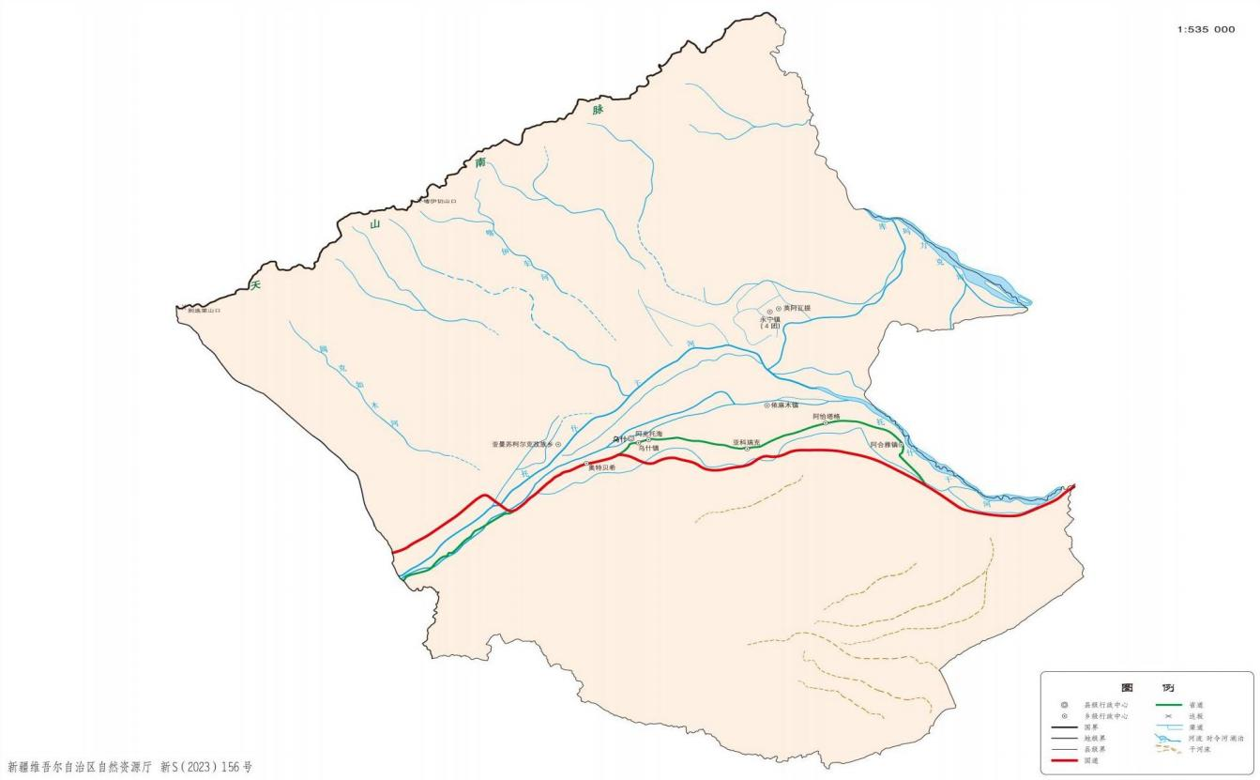
1、秋格尔干渠流域概况
托什干河为阿克苏河的第二大支流，该河纵贯乌什县全境是乌什县灌溉、发电的主要水源。该河段早期修建了秋格尔引水枢纽，该枢纽为拦河工程，其下游修建了长达27.45km秋格尔总干渠。2007年5月阿克苏地区水利局审查通过了《秋格尔干渠上段水电梯级开发工程规划》，并完成了秋格尔干渠上段的改建，使引水能力由原先的20m3/s提高到85m3/s，在满足灌区用水的前提下，充分利用秋格尔干渠上段的水能资源（总落差136.8m）进行发电，在干渠上段及退水渠采用五级引水式开发方案依次布置亚曼苏、上五里铺、苏介堤、燕子山四级水电站，在退水渠上布置第五级河口水电站。

Slide 6
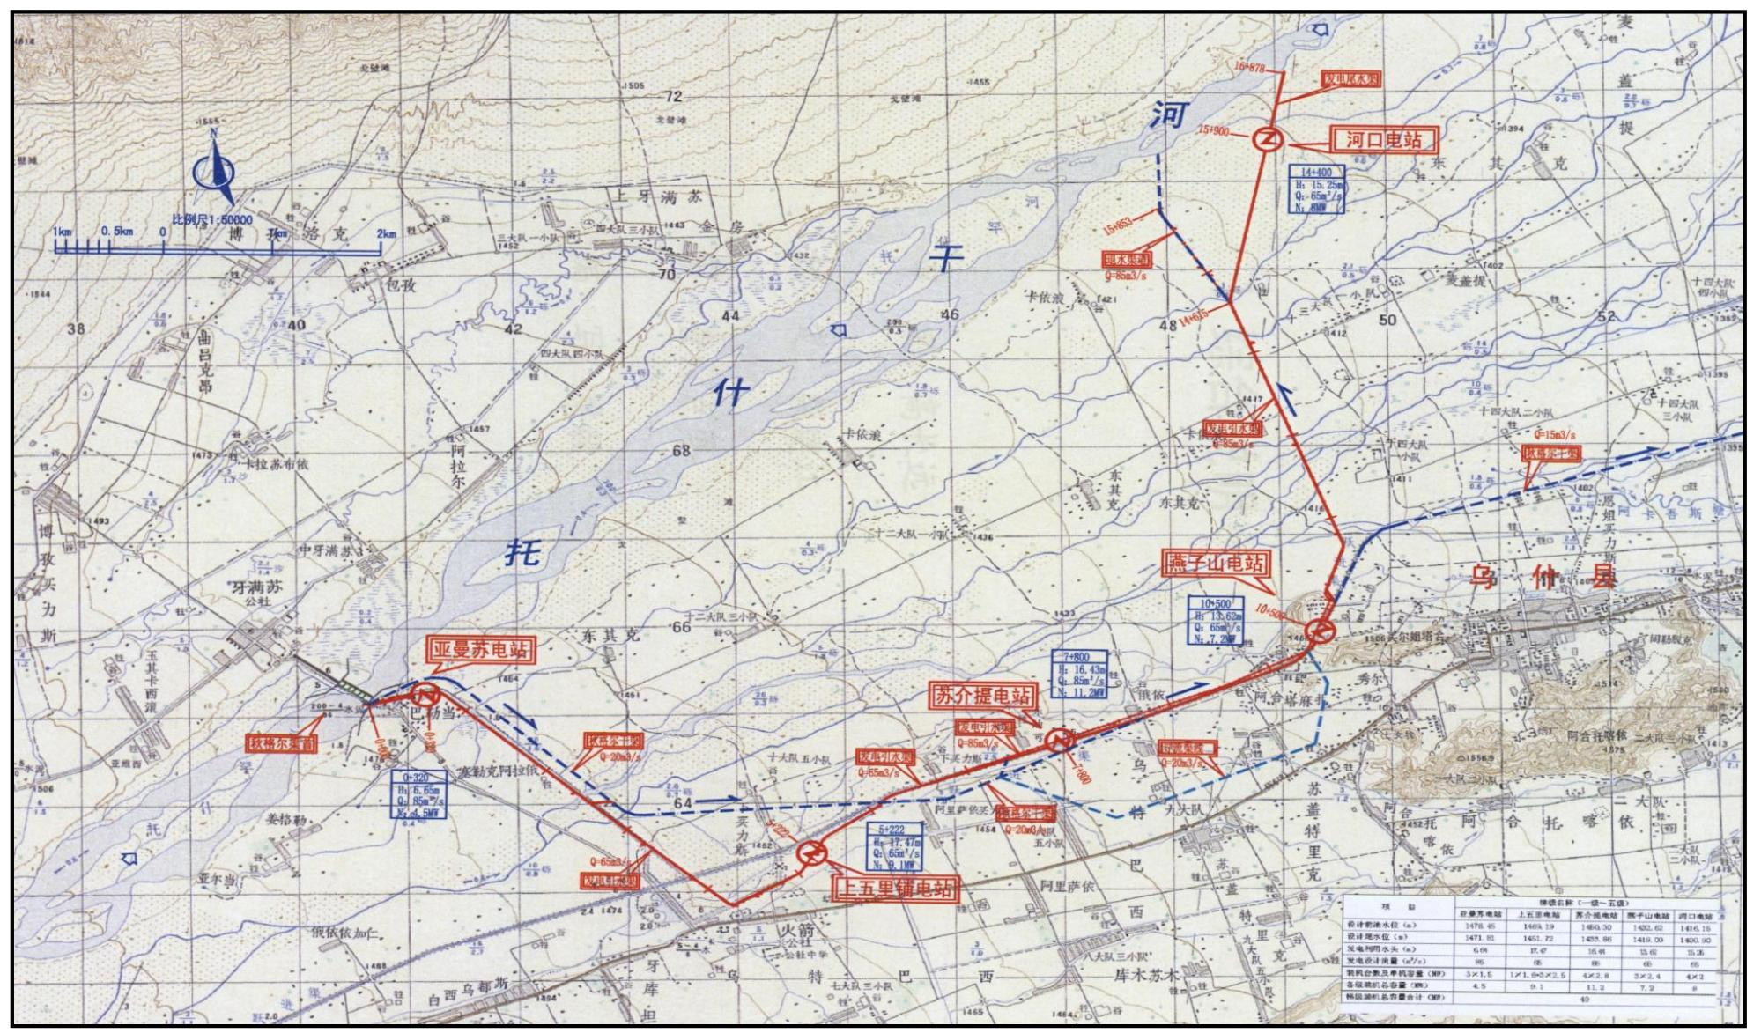
1、秋格尔干渠流域概况
秋格尔干渠流域电站分布图

Slide 7
2、目标电站概况
托什干河秋格尔干渠小水电信息汇总表
序号 | 水电站名称 | 并网时间 | 分类整改评估结果 | 装机容量(kW) | 水头 | 设计流量 | 年均发电量 | 利用小时数 | 上网电价 | 土地性质 | 缺项1 | 缺项2 | 缺项3 | 缺项4
1 | 燕泉水电站（燕子山增效扩容电站） | 2014年 | 整改 | 7400 | / | / | 3,100.60 | 4,190 | 0.235 | 划拨（有不动产证） | 环保验收 | 水土保持验收 | 安全生产标准化 | 竣工验收
2 | 燕子山水电站 | 1984年 | 整改 | 2400 | / | / | 386.25 | 1,609 | 0.235 | 划拨（有不动产证） | 环保验收 | 水土保持验收
3 | 河口水电站 | 2014年8月 | 整改 | 15200 | 28.74 | 72 | 7,613.20 | 5,009 | 0.231 | 划拨（有不动产证） | 竣工验收 | 水土保持验收
4 | 上五里铺水电站 | 2009年10月 | 整改 | 9100 | 16.3 | 65 | 5,172.00 | 5,684 | 0.231 | 划拨（有土地使用证） | 竣工验收 | 水土保持验收
5 | 苏介堤水电站 | 2012年8月 | 整改 | 11200 | 16.3 | 85 | 4,793.80 | 4,280 | 0.231 | 划拨（有土地使用证） | 竣工验收 | 水土保持验收
6 | 亚曼苏水电站 | 2013年12月 | 整改 | 4200 | 7.2 | 86 | 1,586.20 | 3,777 | 0.231 | 划拨（有土地使用证） | 竣工验收 | 水土保持验收
建设于托什干河秋格尔干渠的燕泉水电站属于燕子山水站的增效扩容电站，两座电站经营状况相对较差，已完工多年但缺失合规性手续较多，因此不在目标电站清单中。
河口水电站、上五里铺水电站、苏介堤水电站和亚曼苏水电站，经营数据良好。合规性手续中初步了解到缺少水土保持验收和竣工验收，土地均为划拨，已办理土地证或不动产证。业主均为乌什县蓬源水电开发有限公司（私企）。

Slide 8
3、 电站经营与财务数据分析
发电数据统计表
项目 | 装机容量（kw） | 2018年（万kw.h） | 2019年（万kw.h） | 2020年（万kw.h） | 2021年（万kw.h） | 2022年（万kw.h）
河口水电站 | 15200 | 7231 | 7023 | 7984 | 7586 | 8292
上五里铺水电站 | 9100 | 5055 | 5019 | 5330 | 4983 | 5473
苏介堤水电站 | 11200 | 4784 | 4515 | 5088 | 4517 | 5120
亚曼苏水电站 | 4200 | 1607 | 1420 | 1824 | 1500 | 1580
合计 | 39700 | 18677 | 17977 | 20226 | 18586 | 20465
4座电站总装机3.97万千瓦，2018年至2022年发电数据较为平稳。5年年均发电量1.9亿千瓦时，年均利用小时数4827小时。上网电价0.231元/kw.h，年均发电收入4432万元，价值预估3.5456亿元。

Slide 9
3、 电站经营与财务数据分析
财 务 分 析
序号 | 水电站名称 | 装机容量(kW) | 并网时间 | 年均发电量（万Kw.h） | 上网电价（元/Kw.h） | 已生产经营年数（年） | 工程投资（万元） | 累计经营收益（万元） | 累计经营成本（万元） | 累计盈利（万元）
1 | 燕子山水电站 | 2400 | / | / | / | / | 1556.29 | / | / | /
2 | 河口水电站 | 15200 | 2014年8月 | 7,613.20 | 0.231 | 9 | 9856.53 | 16569.85 | 4970.95 | 1742.36
3 | 上五里铺水电站 | 9100 | 2009年10月 | 5,172.00 | 0.231 | 14 | 5900.95 | 17033.93 | 5110.18 | 6022.80
4 | 苏介堤水电站 | 11200 | 2012年8月 | 4,793.80 | 0.231 | 11 | 7262.71 | 12648.26 | 3794.48 | 1591.08
5 | 亚曼苏水电站 | 4200 | 2013年12月 | 1,586.20 | 0.231 | 10 | 2723.52 | 3696.25 | 1108.87 | -136.14
合计（蓬源公司4座水电站）： |  | 39700 |  |  |  |  | 25743.71 | 49948.29 | 14984.49 | 9220.10
项目工程投资按秋格尔干渠流域5座水电站项目核准投资2.73亿元与各电站装机容量比例推算，蓬源公司4座水电站工程投资预计：25743.71万元；经营收益按生产经营年数乘以进5年平均发电收入计算，即：49948.29 万元；累计经营成本按收益的30%计算，即14984.49 万元，4座电站已盈利9220.1万元。

Slide 10
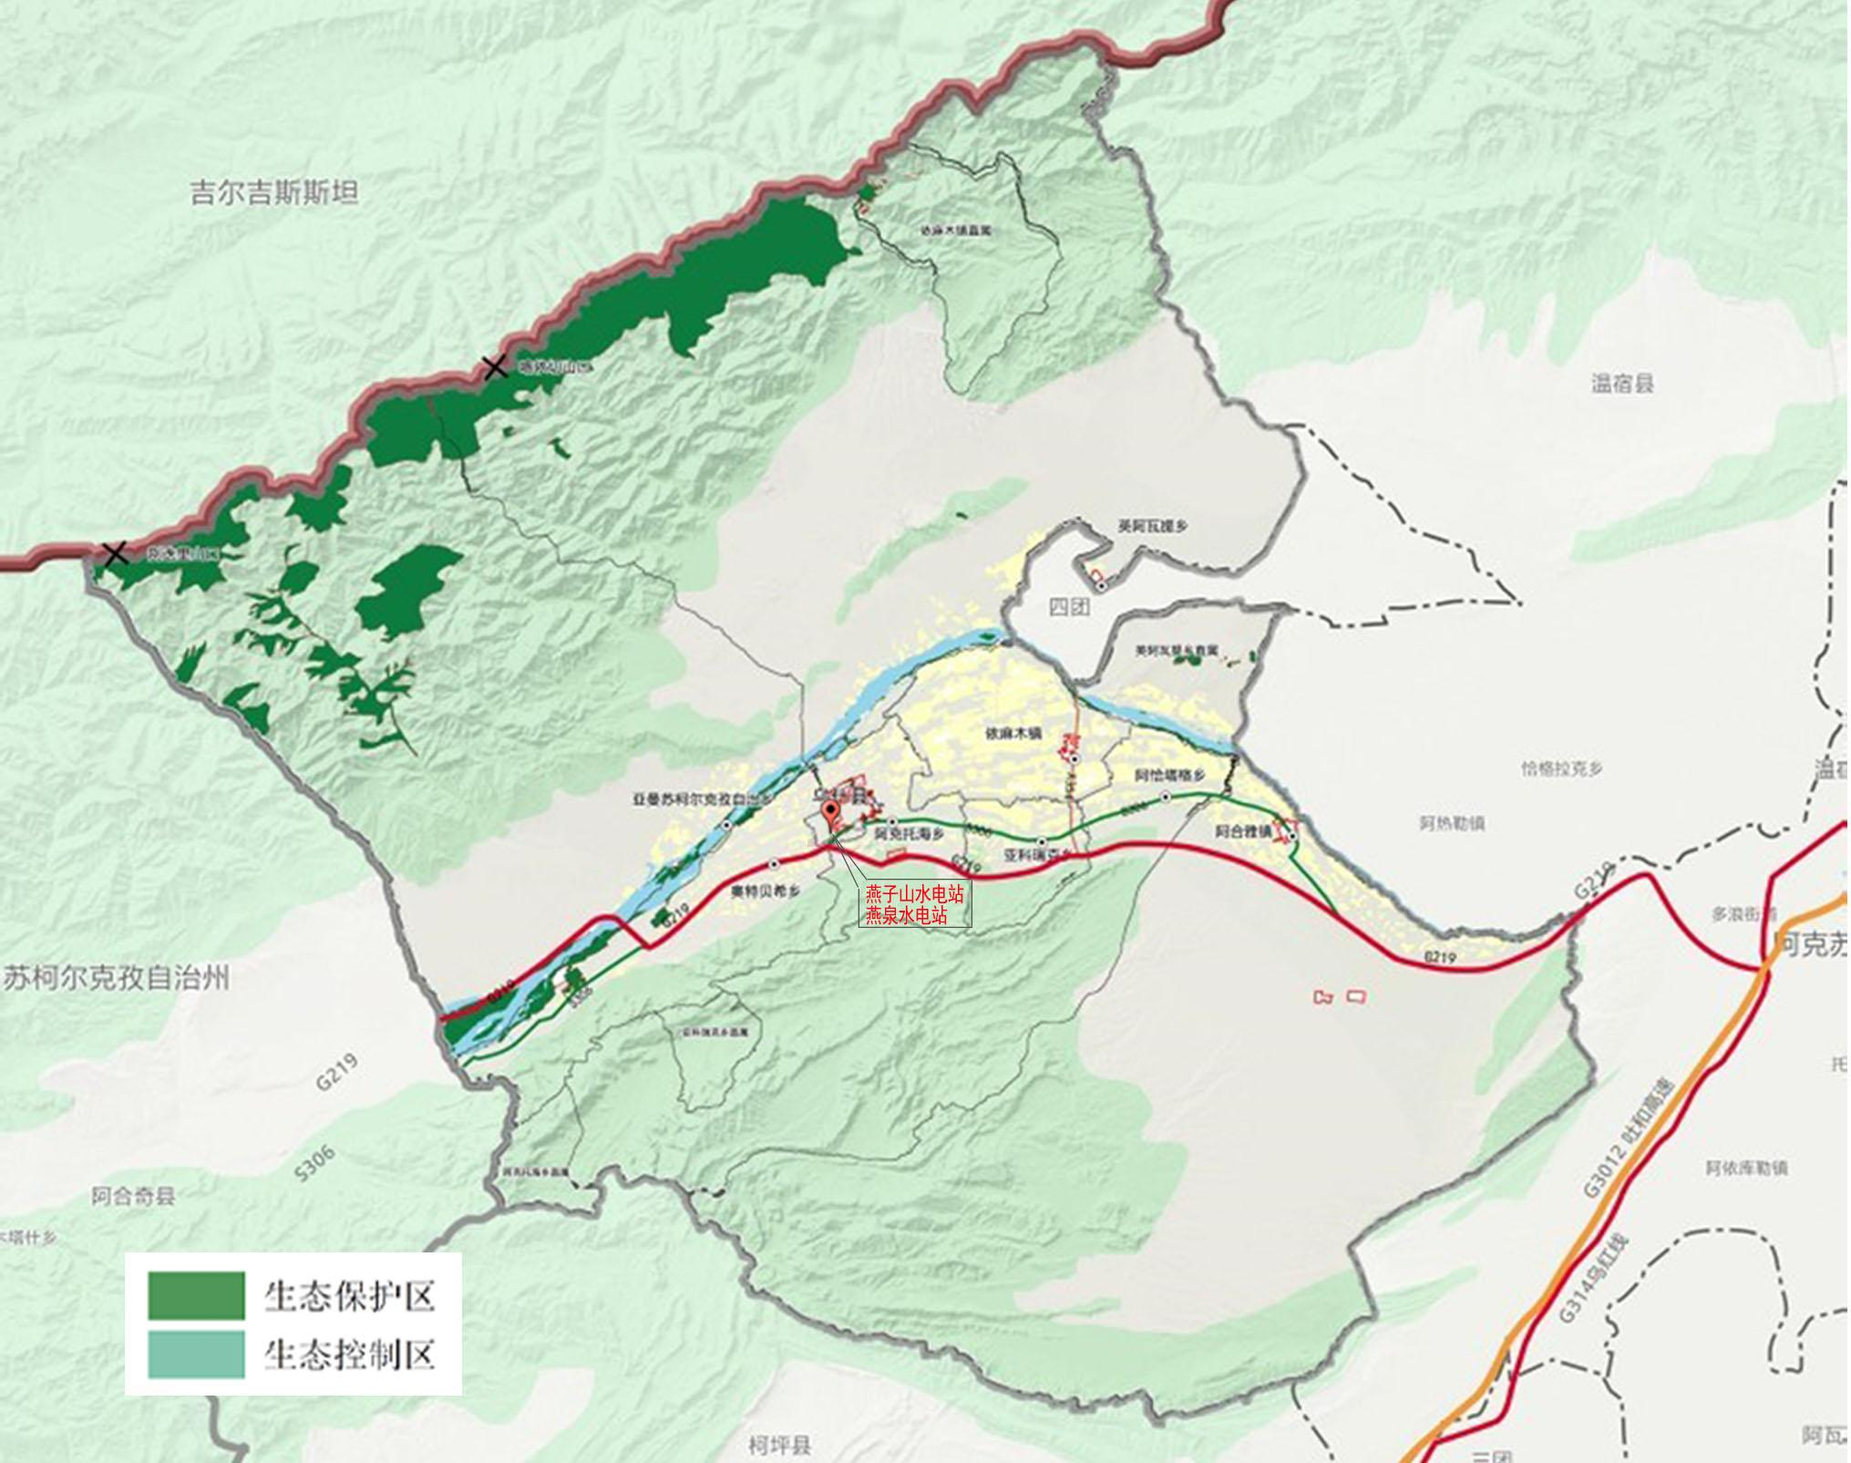
4、电站合规性
四座水电站均不在生态保护区和生态控制区内。

Slide 11
4、电站合规性
目前通过小水电分类整改评估得知，四座水电站合规手续仅缺少水土保持验收和竣工验收。水土保持验收由水利局主持并组织专家至现场提出整改意见和方案，完成整改后即可通过。
合规性信息汇总表
序号 | 水电站名称 | 并网时间 | 分类整改评估结果 | 土地性质 | 缺项1 | 缺项2
3 | 河口水电站 | 2014年8月 | 整改 | 划拨（有不动产证） | 竣工验收 | 水土保持验收
4 | 上五里铺水电站 | 2009年10月 | 整改 | 划拨（有土地使用证） | 竣工验收 | 水土保持验收
5 | 苏介堤水电站 | 2012年8月 | 整改 | 划拨（有土地使用证） | 竣工验收 | 水土保持验收
6 | 亚曼苏水电站 | 2013年12月 | 整改 | 划拨（有土地使用证） | 竣工验收 | 水土保持验收

Slide 12
5、电站业主概况
企业信息
企业名称 | 乌什县蓬源水电开发有限公司
法定代表人 | 刘跃中 | 统一社会信用代码 | 916529272298307318 | 营业期限 | 2007-10-15至2037-10-14
经营状态 | 存续 | 纳税人识别号 | 916529272298307318 | 人员规模 | 50-99人
成立日期 | 2007-10-15 | 组织机构代码 | 22983073-1 | 参保人数 | 65
注册资本 | 18738万人民币 | 工商注册号 | 652927050000020 | 曾用名 | -
实缴资本 | 18738万人民币 | 纳税人资质 | 增值税一般纳税人 | 英文名称 | -
企业类型 | 有限责任公司（自然人投资或控股的法人独资） | 登记机关 | 乌什县市场监督管理局 | 注册地址 | 新疆阿克苏地区乌什县团结路（蓬源水电开发有限公司院内）
行业 | 电力、热力生产和供应业 | 核准日期 | 2022-08-05 | 经营范围 | 许可经营项目：（具体经营项目以有关部门文件或颁发的许可证、资质证书为准）无。一般经营项目：（国家法律、行政法规有专项审批的项目除外）水力发电。（依法须经批准的项目，经相关部门批准后方可开展经营活动）
乌什县蓬源水电开发有限公司成立于2007年10月15日，注册资本18738万人民币，实缴资本18738万人民币，税务资质A级，司法案件两起。公司从业人员共65人，电站运行人员36人。

Slide 13
5、电站业主概况
企业对外投资情况
序号 | 被投资企业名称 | 状态 | 成立日期 | 持股比例 | 认缴出资额 | 最终受益股份 | 所属地区 | 所属行业 | 关联产品/机构
1 | 湖南四方蓬源旅游开发实业有限公司 | 存续 | 2012-05-23 | 14.2857% | 5000万元人民币 | 14.2857% | 湖南省衡阳市 | 水利、环境和公共设施管理业 | -
2 | 新疆乌什农村商业银行股份有限公司 | 存续 | 2020-06-18 | 0.8719% | 111万元人民币 | 0.8719% | 新疆维吾尔自治区阿克苏地区 | 金融业 | -
3 | 阿克苏塔里木农村商业银行股份有限公司 | 存续 | 2023-12-19 | - | 307万元人民币 | 0.0731% | 新疆维吾尔自治区阿克苏地区 | 金融业 | 塔里木农商行

Slide 14
5、电站业主概况
法定代表人【刘跃中】的7条担任法定代表人信息
序号 | 企业名称 | 持股比例 | 注册资本 | 成立日期 | 登记状态
1 | 湖南四方蓬源旅游开发实业有限公司 | - | 35000万人民币 | 2012-05-23 | 存续
2 | 乌什县蓬源水电开发有限公司 | - | 18738万人民币 | 2007-10-15 | 存续
3 | 湖南省凤凰湘江南培训中心 | 100% | 2000万人民币 | 2021-04-14 | 存续
4 | 上海汉融投资管理有限公司 | 100% | 1000万人民币 | 2003-12-30 | 吊销，未注销
5 | 贵州鑫乾矿业发展有限公司 | - | 50万人民币 | 2005-11-04 | 吊销
6 | 上海旺风餐饮管理有限公司 | 60% | 50万人民币 | 2004-11-08 | 吊销，未注销
7 | 衡东县金龙矿业有限公司万兴隆采石场 | - | 0万 | 2008-07-14 | 注销

Slide 15
5、电站业主概况
股东信息
序号 | 股东名称 | 股东类型 | 持股比例 | 认缴出资额 | 认缴出资日期 | 实缴出资额 | 实缴出资日期 | 最终受益股份 | 首次持股日期 | 关联产品/机构
1 | 湖南金龙蓬源实业集团有限责任公司 | 企业法人 | 100% | 18738万元人民币 | 2017-06-30 | - | - | 100% | 2013-11-27 | -
受益所有人信息
序号 | 受益所有人 | 总持股比例 | 股权链
1 | 刘薇 | 30% | 股权路径(占比约30%) 刘薇-->30%-->湖南金龙蓬源实业集团有限责任公司-->100%-->乌什县蓬源水电开发有限公司
2 | 刘烜至 | 30% | 股权路径(占比约30%) 刘烜至-->30%-->湖南金龙蓬源实业集团有限责任公司-->100%-->乌什县蓬源水电开发有限公司
3 | 刘焯至 | 30% | 股权路径(占比约30%) 刘焯至-->30%-->湖南金龙蓬源实业集团有限责任公司-->100%-->乌什县蓬源水电开发有限公司

Slide 16
5、电站业主概况
股东对外投资情况
序号 | 被投资企业名称 | 状态 | 成立日期 | 持股比例 | 认缴出资额 | 最终受益股份 | 所属地区 | 所属行业 | 关联产品/机构
1 | 衡东县畅通物流运输有限公司 | 存续 | 2020-09-07 | 100% | 100万元人民币 | 100% | 湖南省衡阳市 | 交通运输、仓储和邮政业 | -
2 | 湖南鑫砂商贸有限责任公司 | 存续 | 2019-06-14 | 100% | 297万元人民币 | - | 湖南省衡阳市 | 批发和零售业 | -
3 | 衡东县顺达汽车货运有限公司 | 存续 | 2016-06-12 | 100% | 100万元人民币 | 100% | 湖南省衡阳市 | 交通运输、仓储和邮政业 | -
4 | 北京蓬源鸿达投资有限公司 | 存续 | 2006-01-06 | 100% | 1000万元人民币 | 100% | 北京市西城区 | 租赁和商务服务业 | -
5 | 乌什县蓬源水电开发有限公司 | 存续 | 2007-10-15 | 100% | 18738万元人民币 | 100% | 新疆维吾尔自治区阿克苏地区 | 电力、热力、燃气及水生产和供应业 | -
6 | 湖南四方蓬源旅游开发实业有限公司 | 存续 | 2012-05-23 | 80% | 28000万元人民币 | 94.6938% | 湖南省衡阳市 | 水利、环境和公共设施管理业 | -
7 | 湖南蓬源鸿达矿业有限公司 | 存续 | 2008-01-03 | 65% | 1950万元人民币 | 65% | 湖南省衡阳市 | 采矿业 | 蓬源鸿达矿业
8 | 湖南有色衡东氟化学有限公司 | 存续 | 2007-12-14 | 17.5% | 4200万元人民币 | 17.5% | 湖南省衡阳市 | 制造业 | -
9 | 祝融峰鼎（广东）投资有限公司 | 存续 | 2023-02-16 | 15% | 144万元人民币 | 15% | 广东省深圳市 | 金融业 | -
10 | 湖南金山绿水环保建材有限公司 | 存续 | 2017-11-08 | 7.1429% | 100万元人民币 | 7.1429% | 湖南省衡阳市 | 制造业 | -
11 | 衡阳市企业信用融资担保有限公司 | 存续 | 2007-07-05 | 1.1628% | 500万元人民币 | 1.1628% | 湖南省衡阳市 | 金融业 | -

Slide 17
台兰河三级水电站
PART
03
1、项目概况与数据分析
2、电站合规性
3、电站业主概况

Slide 18
1、项目概况与数据分析
台兰河位于塔里木盆地北部。源出天山山脉,海拔6347米科其喀尔峰西南麓。西南流经温宿县东南,至扎木台附近分多支西南流,至阿瓦提县界消没于沙漠之中。全长约100公里。其中常年性河道长50公里。
台兰河三级水电站工程位于新疆阿克苏地区温宿县境内。地理位置：东经80°4983045′，北纬41°4407786′之间。用地总面积9.9613公顷，台兰河三级水电站由引水建筑物、电站厂房、泄水建筑物、退水渠及分水闸、防洪建筑物组成。在台兰河二级电站尾水渠与一干渠交汇处的引水闸，通过长995m引水渠引至下游前池后，通过长2.6km压力管道引至下游厂房发电，发电尾水经尾水渠部分进入下游台兰河四级水电站发电，其余进入二干渠供下游灌溉。电站厂房为引水式厂房，厂内安装4台混流式水轮发电机组，总装机容量41MW，水轮机安装高程1351.00m。工程设计引水流量调整为56m³/s，对应装机规模为41MW，设计多年平均发电量为1.2895亿kW/h。三级水电站接二级电站尾水，二级电站接一级电站尾水。台兰河一级电站引水渠首位于塔克拉克河与台兰河干流汇合口下游500m，台兰河水文站上游3.7km处，枢纽坐标为东经80°29′，北纬41°36′。渠首以上集水面积为1321.5KM²。

Slide 19
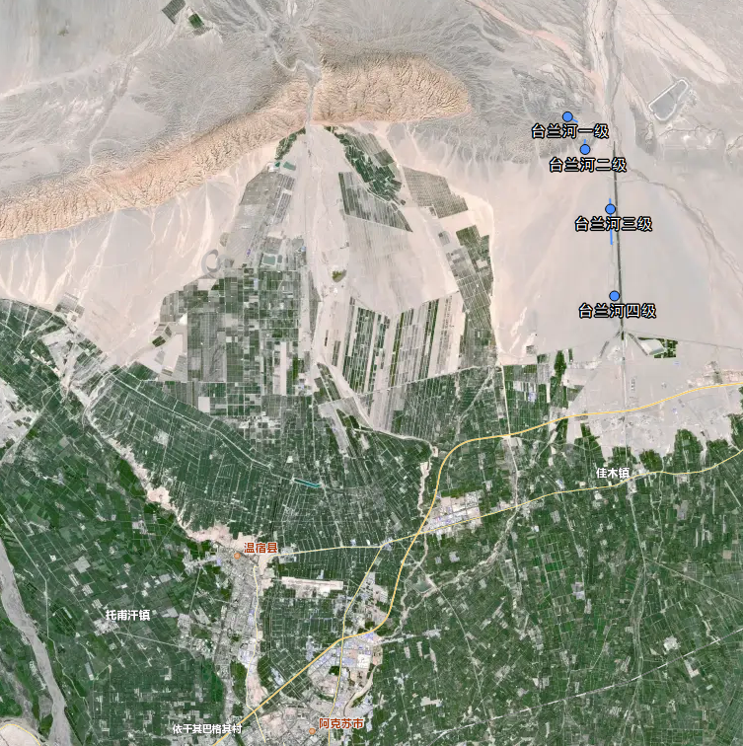
1、项目概况与数据分析
装机规模（MW) | 41兆瓦（2×16+2×4.5兆瓦） | 已运行年限（年） | 3
电站水头（m) | 91.3 | 水库库容（万m3) | 0
平均径流量（m3/s) | 54 | 平均发电量（万KWH) | 11680
电站调节能力 | 无调节 | 电网调度级别 | 地调
是否存在直供电 | 否 | 直供电方（如有） | 无
年利用小时数 | 2849h
电站2020年12月并网发电，上游无分水情况，2021年和2022年发电数据分别12000kw.h和11360kw.h，年均发电量11680kw.h，年利用小时数2849小时。上网电价0.235元/kw.h，年均发电收入2744.8万元，价值预估2.1956亿元。
项目工程总投资30689.85万元，近2021～2023年发电收入预计8234.4万元，1、营业成本若按发电收入的30%计算，3年经营成本计：2470.32万元，则项目仍需24925.77万元收回成本。2、营业成本若按小水电分类整改评估报告数据，3年经营成本计5300万元，则项目仍需27755.45万元收回成本。

Slide 20
2、电站合规性
序号 | 水电站名称 | 并网时间 | 分类整改评估结果 | 装机容量(kW) | 土地性质 | 缺项1 | 缺项2 | 缺项3 | 缺项4 | 缺项5
1 | 台兰河三级水电站 | 2021年 | 整改 | 41000 | 出让（有不动产证） | 林草地征(占)用手续 | 水资源论证(取水许可) | 水土保持验收 | 竣工验收 | 安全生产标准化
通过小水电分类整改评估报告得知，已获取的合规手续有项目核准、水资源论证、水土保持方案的批复、环评手续、用地手续（已办理不动产证，新2020温宿县不动产权第0000623、0000624、0000625号，面积分别为48979.12平方米、479.72平方米和42971.26平方米）和环保验收手续，缺少手续有：1、水土保持验收手续；2、机组启动验收；3、安全生产标准化达标；4、竣工验收（分类整改评估误将环保验收作为竣工验收，实际缺少）。5、电站未作机组启动验收且未在国家能源局资质和信用信息系统注册，因此也未办理电力业务许可证。
该项目缺少的合规手续主要为专项验收，若建设期资料齐全2025年底可完成竣工验收和“一站一策”整改，且电站属于新建电站，专项验收一般为生产运行一年后进行，整改时限应会宽限。

Slide 21
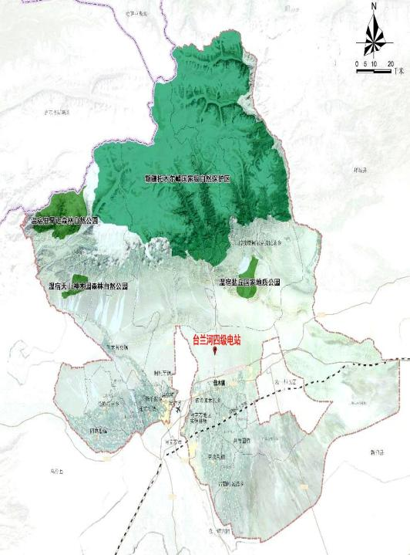
2、电站合规性
通过比照，台兰河三级水电站不在自然保护区内。

Slide 22
3、电站业主概况
企业信息
企业名称 | 温宿永安水电开发有限公司
法定代表人 | 潘锦强 | 统一社会信用代码 | 916529223288904577 | 营业期限 | 2015-06-09至无固定期限
经营状态 | 存续 | 纳税人识别号 | 916529223288904577 | 人员规模 | 小于50人
成立日期 | 2015-06-09 | 组织机构代码 | 32889045-7 | 参保人数 | 12
注册资本 | 2000万人民币 | 工商注册号 | 652922050007072 | 曾用名 | -
实缴资本 | 2000万人民币 | 纳税人资质 | 增值税一般纳税人 | 英文名称 | -
企业类型 | 有限责任公司(自然人投资或控股) | 登记机关 | 温宿县市场监督管理局 | 注册地址 | 新疆阿克苏地区温宿县新疆阿克苏地区温宿产业园区金龙路1号楼505室
行业 | 电力、热力生产和供应业 | 核准日期 | 2021-01-04 | 经营范围 | 水力发电；水电开发。（依法须经批准的项目，经相关部门批准后方可开展经营活动）
温宿永安水电开发有限公司于2015年6月9日成立，注册资本2000万人民币，实缴资本2000万人民币，从业人员共16人，其中运行人员12人。
农行新疆阿克苏分行共为该公司授信8000万元，用于台兰河水电站项目的开发和建设。

Slide 23
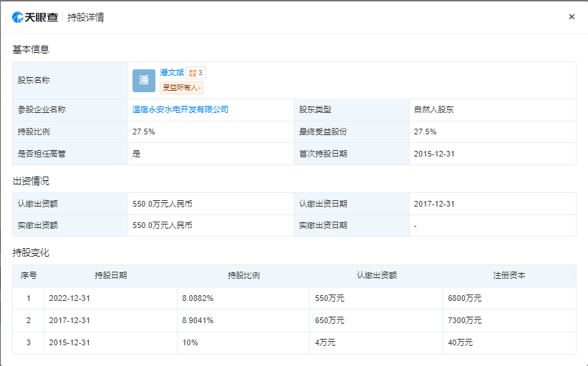
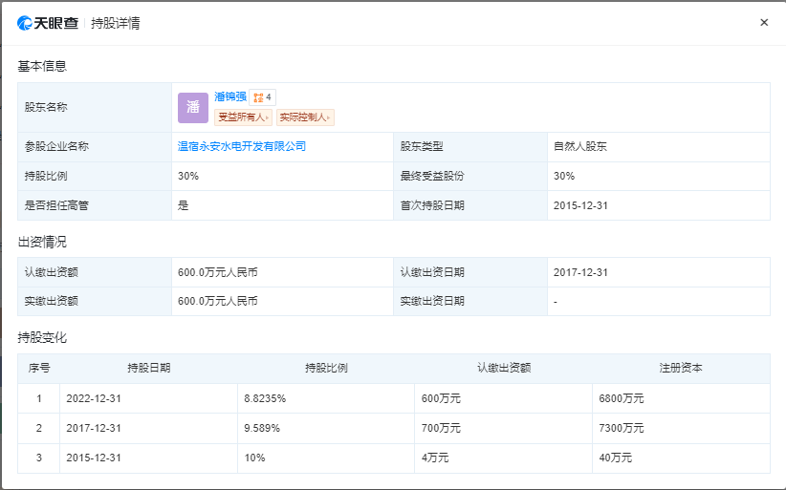
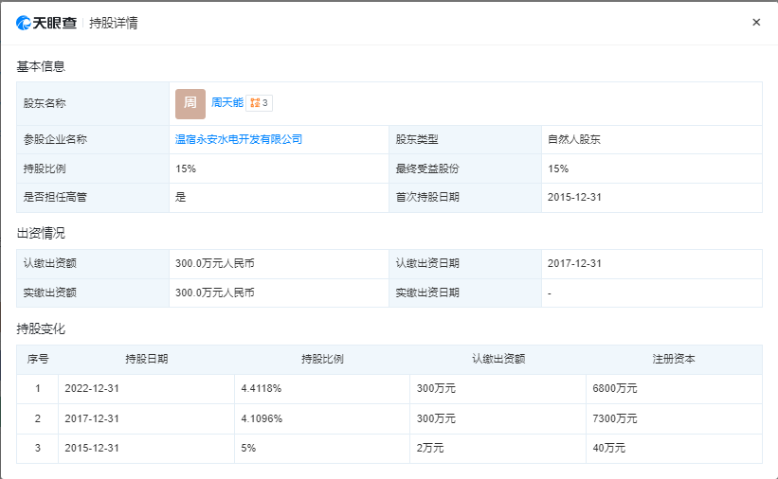
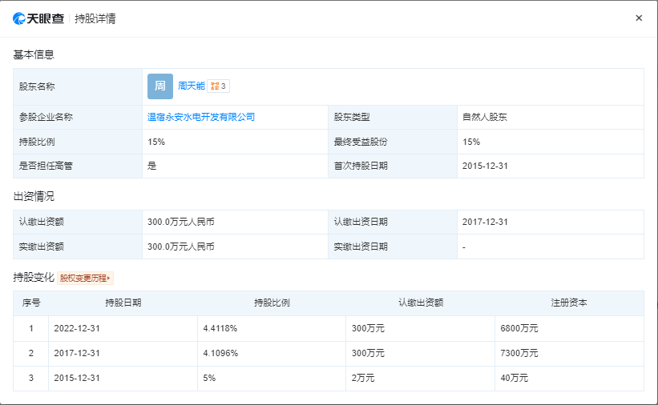
3、电站业主概况
股东信息
序号 | 股东名称 | 股东类型 | 持股比例 | 认缴出资额 | 实缴出资额 | 最终受益股份
1 | 潘锦强 | 自然人股东 | 30% | 600万元人民币 | 600万元人民币 | 30%
2 | 潘文斌 | 自然人股东 | 27.5% | 550万元人民币 | 550万元人民币 | 27.5%
3 | 陈岳文 | 自然人股东 | 27.5% | 550万元人民币 | 550万元人民币 | 27.5%
4 | 周天能 | 自然人股东 | 15% | 300万元人民币 | 300万元人民币 | 15%

Slide 24
科克乌苏水电站
PART
04
1、察汗乌苏河流域概况
2、项目概况
3、电站合规性
4、电站业主概况

Slide 25
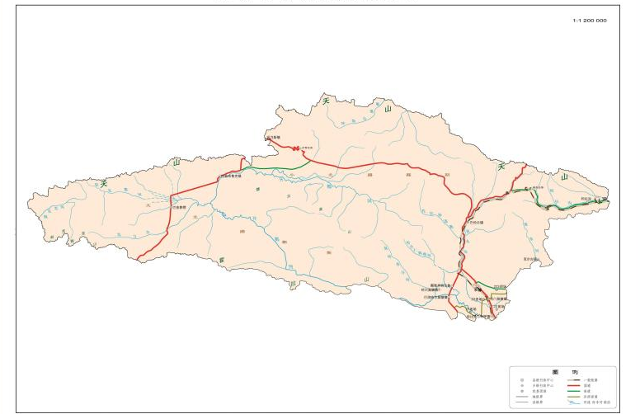
1、察汗乌苏河流域概况
察汗乌苏河流域面积714km，是以冰雪融水为主要补给的河流。流域北起天山山脉的支脉额尔宾山，与巴州和静县境内著名的旅游风景区巴音布鲁克草原隔山相望；流域向南穿过和静县哈尔莫敦镇西北部的荒漠草场后汇入开都河；西面与东面均与开都河的其它支充相邻，其中东面为莫呼查汗河，西面为乌拉斯台河；察汗乌苏河通过汇入开都河后归宿于博斯腾湖。察汗乌苏河发源于天山山脉中段的额尔宾山南麓。上游由两条发源于海拔4400m的浩然达板的芒奇提河和发源于海拔4500m的乌兰赛尔达坂的科库乌苏河组成，两河在察汗乌苏河汇入开都河前23km处汇合后称为科克乌苏河，科克乌苏河流经5.9km后与发源于哈尔或挺达坂的买仁盖林河汇合后始称为察汗乌苏河。

Slide 26
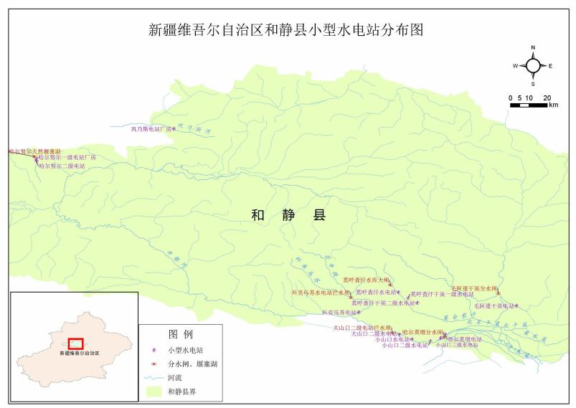
2、项目概况与数据分析
科克乌苏水电站地处和静县哈尔莫敦镇，位于开都河一级支流察汗乌苏河上，与已建察汗乌苏水电站营地相距1km，距和静县城70km。电站于2014年4月开始兴建、2017年6月投产发电，工程总投资29950.67万元。总装机容量为49800kW（2×24900kW），设计水头600m，设计流量10.29m3/s，年均发电量14909万kW·h。
科克乌苏拦河堰坝坝址以上流域面积513.0km2，正常蓄水位2204.00m，正常库容26.40万m3；死水位2188.00m，死库容0.004万m3，总库容42.46万m。大坝工程为埋石混凝土重力坝，坝顶长136.0m，坝顶宽4.5m，最大坝高为29.50m。引水系统工程全长8719.3m，由进水口、引水隧洞、压力钢管组成。在坝0+085处设有放空冲砂闸门，兼生态流量放水孔，2.0×2.5m铸铁闸门，40t手电两用螺杆启闭机。闸后2.0×2.5m坝内涵洞，底板高程2189.00m。

Slide 27
2、项目概况与数据分析
装机规模（MW) | 49.8兆瓦（2×24.9兆瓦） | 已运行年限（年） | 6
电站水头（m) | 600 | 水库库容（万m3) | 42.46
平均径流量（m3/s) | 10.29 | 平均发电量（万KWH) | 14909
电站调节能力 | 有调节 | 电网调度级别 | 地调
是否存在直供电 | / | 直供电方（如有） | /
年利用小时数 | 2993.8h
电站2017年6月并网发电，2018年至2022年售电量分别为：2018年：8503万kw.h；2019年：17551万kw.h；2020年16401万kw.h；2021年15165万kw.h；2022年16925万kw.h，年利用小时数2993.8h。年均发电量14909万kw.h，年利用小时数2849小时。上网电价0.235元/kw.h，年均发电收入3503.6万元，价值预估2.80亿元。
若不计算2018年非正常发电年份，电站年均发电量16510.5万kw.h，年利用小时数3315.3小时，年均发电收入3880万元，价值预估3.10亿元。
财务分析：2018年～2022年发电收入约17518万元，2023年发电收入预估3880万元，项目生产至今累计营业收入预估21398万元。项目工程总投资29950.67万元。1、营业成本若按发电收入的30%计算，6年经营成本计：6419.4万元，则项目仍需14972.07万元收回成本。2、营业成本若按小水电分类整改评估报告数据，不计折旧费，年均成本693万元，6年累计4158万元，则项目仍需12710.67万元收回成本。

Slide 28
3、电站合规性
序号 | 所在地州 | 所在县市 | 水电站名称 | 并网时间 | 分类整改评估结果 | 装机容量(kW) | 上网电价 | 土地性质 | 缺项1 | 缺项2 | 缺项3 | 缺项4 | 缺项5
1 | 巴州 | 和静县 | 科克乌苏水电站 | 2017年 | 整改 | 49800 | 0.235 | 有土地使用证 | 环境保护验收 | 消防验收 | 竣工验收 | 安全生产标准化 | 生态流量未监测
根据《和静县小水电分类整改综合评估报告》了解到科克乌苏水电站不涉及国家自然保护区、开都河特有鱼类国家级水产种质资源保护区和其他禁止开发区。已获取的合规手续有：水能开发规划及批复、项目核准、水资源论证、水土保持方案的批复、环评手续、用地手续（已办理土地证，静国用（2015）第157号、静国用（2015）第155号）、林草地使用手续、机组启动验收、水土保持验收、蓄水阶段验收和大坝安全鉴定，缺少手续有：1、环保验收手续；2、安全生产标准化达标；3、消防验收；4、竣工验收。
经评估单位调查核实，科克乌苏水电站不涉及国家自然保护区、开都河特有鱼类国家级水产种质资源保护区和其他禁止开发区。

Slide 29
4、电站业主概况
企业名称 | 和静县科克乌苏水电开发有限责任公司
法定代表人 | 章明政 | 统一社会信用代码 | 9165282759592296X9 | 营业期限 | 2012-05-25 至 2062-05-24
经营状态 | 存续 | 纳税人识别号 | 9165282759592296X9 | 人员规模 | -
成立日期 | 2012-05-25 | 组织机构代码 | 59592296-X | 参保人数 | 0
注册资本 | 4000万人民币 | 工商注册号 | 652827050005034 | 曾用名 | -
实缴资本 | 1830万人民币 | 纳税人资质 | 增值税一般纳税人 | 英文名称 | -
企业类型 | 有限责任公司(自然人投资或控股) | 登记机关 | 和静县市场监督管理局 | 注册地址 | 新疆巴州和静县天鸿恒居华苑小区9幢3单元302室
行业 | 电力、热力生产和供应业 | 核准日期 | 2016-04-11 | 经营范围 | 水电开发。（依法须经批准的项目，经相关部门批准后方可开展经营活动）
和静县科克乌苏水电开发有限责任公司成立于2012年05月25日，注册资本4000万人民币，实缴资本1830万人民币，法定代表人章明政。企业从业人数11人，运行人员4人。

Slide 30
4、电站业主概况
股 东 信 息
序号 | 股东名称 | 股东类型 | 持股比例 | 认缴出资额 | 实缴出资额
1 | 李明焱 | 自然人股东 | 18% | 720万元人民币 | 720万元人民币
2 | 章明政 | 自然人股东 | 18% | 720万元人民币 | 180万元人民币
3 | 陶先伟 | 自然人股东 | 15% | 600万元人民币 | 150万元人民币
4 | 吴荣川 | 自然人股东 | 14% | 560万元人民币 | 140万元人民币
5 | 彭祖明 | 自然人股东 | 13% | 520万元人民币 | 270万元人民币
6 | 刘苏忠 | 自然人股东 | 12% | 480万元人民币 | 100万元人民币
7 | 周新琴 | 自然人股东 | 5% | 200万元人民币 | 70万元人民币
8 | 刘艳美 | 自然人股东 | 2% | 80万元人民币 | 80万元人民币
9 | 潘蔚芳 | 自然人股东 | 2% | 80万元人民币 | 80万元人民币
10 | 曾宣龙 | 自然人股东 | 1% | 40万元人民币 | 90万元人民币

Slide 31
4、电站业主概况
企 业 司 法 案 件
序号 | 案件名称 | 相关案号 | 案由 | 案件类型 | 案件身份 | 当前审理程序 | 当前审理程序日期 | 法院
1 | 和静县科克乌苏水电开发有限责任公司与彭某相关股东出资纠纷 | （2023）新28民终315号 | 股东出资纠纷 | 民事案件 | 民事二审上诉人 | 民事二审 | 2023-07-27 | 新疆维吾尔自治区巴音郭楞蒙古自治州中级人民法院
2 | 彭某与和静县科克乌苏水电开发有限责任公司相关与公司有关的纠纷 | （2022）新2827民初283号 | 与公司有关的纠纷 | 民事案件 | 民事一审被告 | 民事一审 | 2023-02-28 | 和静县人民法院
3 | 梅某与和静县科克乌苏水电开发有限责任公司相关股东资格确认纠纷 | （2023）新2827民初222号 | 股东资格确认纠纷 | 民事案件 | 民事一审被告 | 民事一审 | 2023-02-21 | 和静县人民法院
4 | 温某与和静县科克乌苏水电开发有限责任公司相关劳动争议 | （2019）新2827民初991号、（2020）新2827执248号 | 劳动争议 | 民事案件,执行案件 | 民事一审被告、首次执行被执行人 | 首次执行 | 2020-03-12 | 和静县人民法院
5 | 丽水市蒋氏水电金属构件安装厂与和静县科克乌苏水电开发有限责任公司相关建设工程施工合同纠纷 | （2019）新2827民初898号、（2020）新2827执189号 | 建设工程施工合同纠纷 | 民事案件,执行案件 | 民事一审被告、首次执行被执行人 | 首次执行 | 2020-01-21 | 和静县人民法院
6 | 和静县科克乌苏水电开发有限责任公司与丽水市蒋氏水电金属构件安装厂相关建设工程施工合同纠纷 | （2019）新28民终1765号 | 建设工程施工合同纠纷 | 民事案件 | 民事二审上诉人 | 民事二审 | 2019-11-04 | 新疆维吾尔自治区巴音郭楞蒙古自治州中级人民法院
7 | 丽水市蒋氏水电金属构件安装厂与和静县科克乌苏水电开发有限责任公司相关案件 | （2019）新2827财保27号 | - | 非诉保全审查案件 | 非诉财产保全审查被告 | 非诉财产保全审查 | 2019-06-25 | 和静县人民法院

Slide 32
2024
谢谢观看

